Slide 1
使用Linux 操作系统

Slide 2
本地使用
注意
个人数据并不保存在客户计算机中，因此不一定每次都使用同一个客户计算机
牢记密码

Slide 3
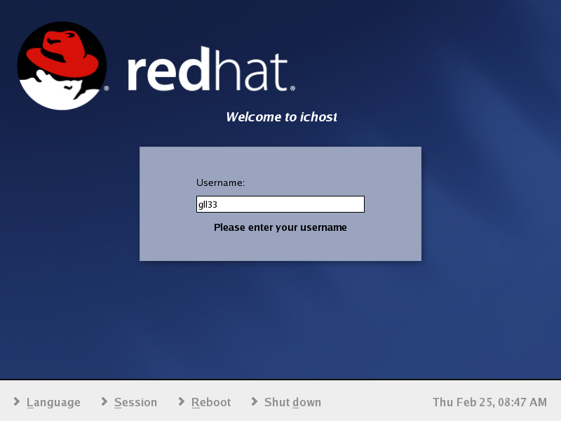
本地使用
打开电源，直到左侧所示的界面出现，输入分配给你的用户名

Slide 4
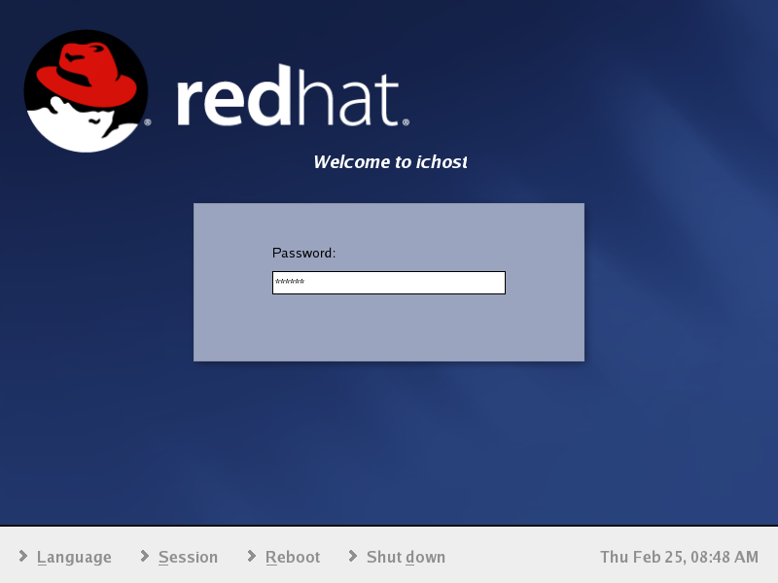
本地使用
输入密码，密码默认为gll，为了保护个人资料，需要修改密码，稍候介绍

Slide 5
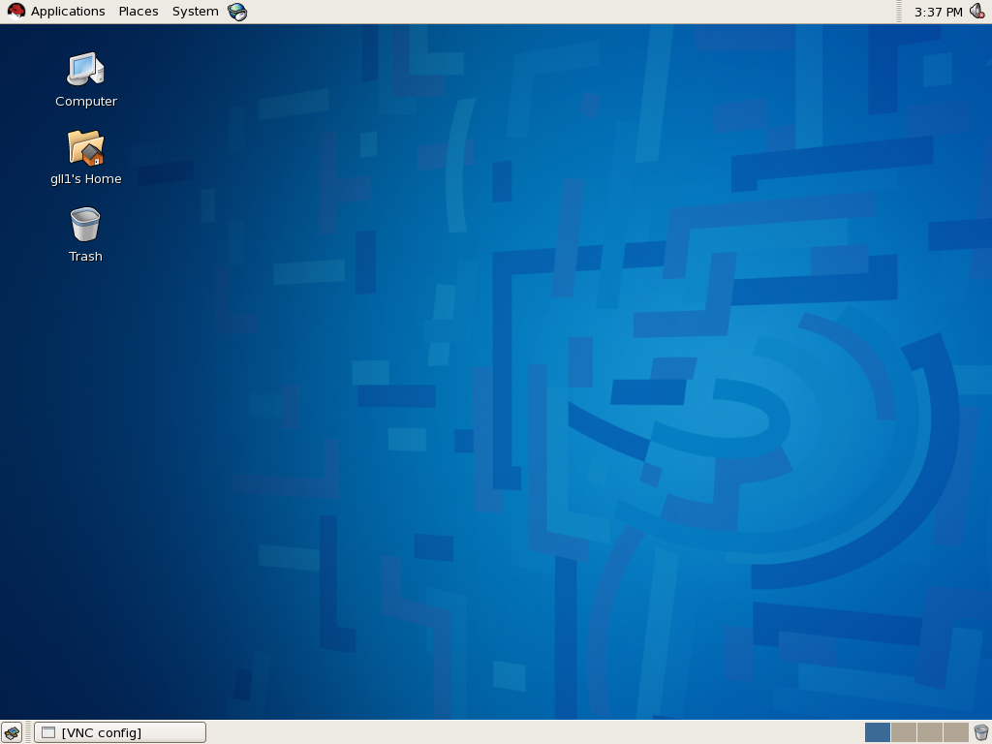
本地使用
稍等进入桌面

Slide 6
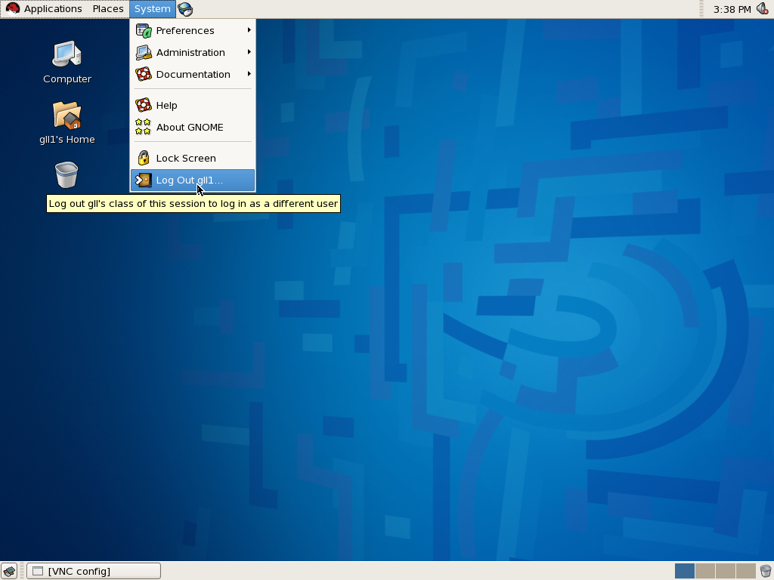
本地使用
关机的方法是，单击工具栏 System 选择Log out
然后选择 Shutdown

Slide 7
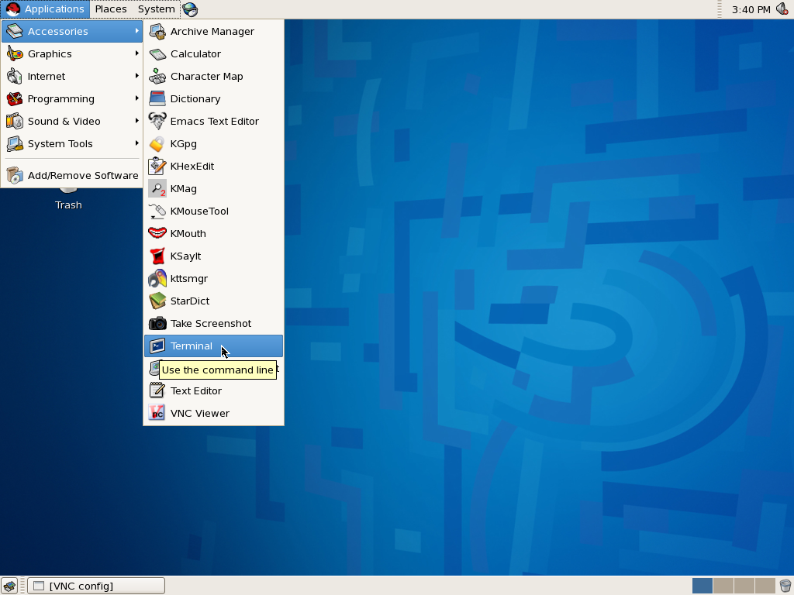
本地使用
实验中要频繁使用终端窗口（事实上，在Linux下基本很少用到图形界面的操作）
启用终端有两种方法，一种是从Application菜单中选择

Slide 8
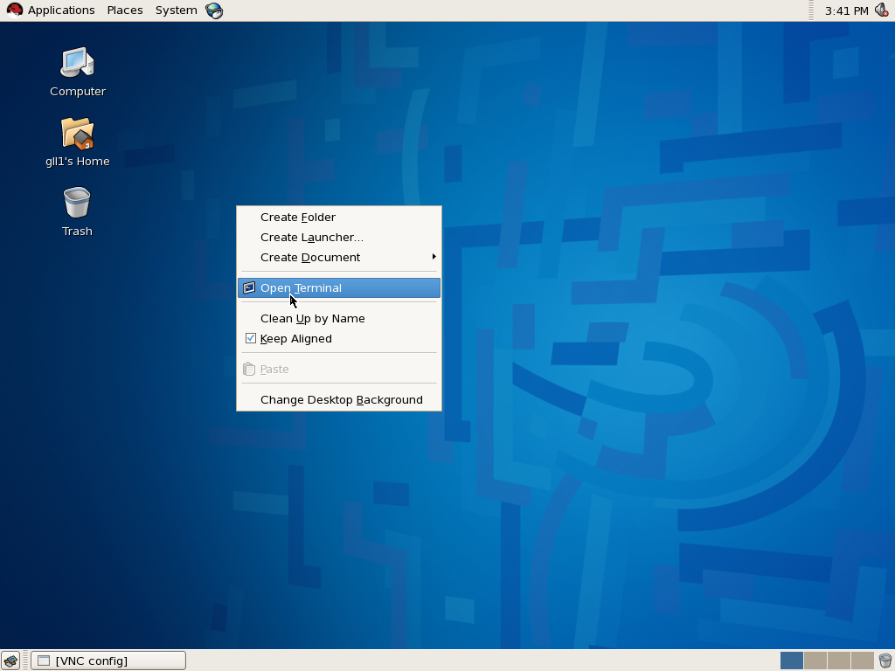
本地使用
另一种是在桌面上单击鼠标右键，选择 Open Terminal

Slide 9
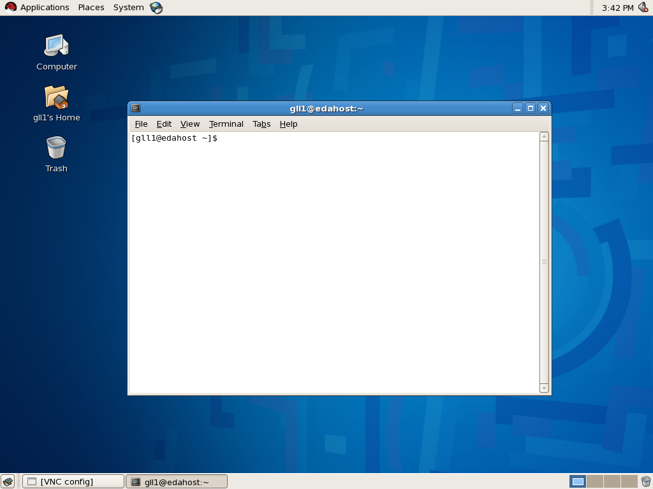
本地使用
Terminal

Slide 10
Linux 命令初步
使用Terminal
修改密码
如何进行目录操作
如何编辑文本文件
如何截图
复制、移动和快捷方式
文件交流

Slide 11
Linux 命令初步 （使用Terminal）
上下方向键可以浏览执行过的命令
Tab键用于命令和目录的补齐
只需要敲前几个字母然后按Tab
本幻灯片的约定：
红色：提示符；蓝色：命令（双下划线：空格）
绿色：命令的结果
$ ls‗-l
total 4
drwxr-xr-x 2 gll1 gllgrp 4096 Mar 18 15:02 Desktop

Slide 12
Linux 命令初步 （如何进行目录操作）
把斜体部分换成你自己的用户名
修改密码
$ ssh‗gll1@192.9.201.200
The authenticity of host '192.9.201.200 (192.9.201.200)' can't be established.
RSA key fingerprint is c4:4e:6e:99:bc:03:60:e8:3b:c9:fc:ff:82:4a:34:36.
Are you sure you want to continue connecting (yes/no)? yes Warning: Permanently added '192.9.201.200' (RSA) to the list of known hosts.
gll1@192.9.201.200‘s password: [此处输入你的旧密码，不回显]
Last login: ***** from *****
$ passwd
Changing password for user gll1.
Changing password for gll1
(current) UNIX password: [此处输入你的旧密码，不回显]
New UNIX password: [此处输入你的新密码，不回显]
Retype new UNIX password: [此处输入你的新密码，不回显]
passwd: all authentication tokens updated successfully.
$ exit
Connection to 192.9.201.200 closed.
$

Slide 13
Linux 命令初步 （如何进行目录操作）
目录级别分隔符是“/”
查看当前目录
pwd
列出目录内容
ls
文件和目录的颜色不同
无参数：当前目录， 有参数：列出指定目录
$ pwd
/data2/class/gll/gll1
$ ls
Desktop
$ ls‗Desktop/
file1 folder1

Slide 14
Linux 命令初步 （如何进行目录操作）
改变当前目录
cd [path] 将指定的目录作为当前目录
特殊的目录名称
. （一个圆点） | 当前目录
.. （两个圆点） | 上级目录
~（波浪线） | 家目录，即Terminal启动时所在目录
- （减号） | 改变目录前的那个目录

Slide 15
Linux 命令初步 （如何进行目录操作）
改变当前目录
[gll1@edahost ~]$ pwd
/data2/class/gll/gll1
[gll1@edahost ~]$ ls
Desktop
[gll1@edahost ~]$ cd‗Desktop/
[gll1@edahost Desktop]$ ls
file1 folder1
[gll1@edahost Desktop]$ cd‗..
[gll1@edahost ~]$ ls
Desktop
[gll1@edahost ~]$

Slide 16
Linux 命令初步 （如何进行目录操作）
创建目录
mkdir [path]
$ ls
Desktop
$ mkdir‗test
$ ls
Desktop test
$

Slide 17
Linux 命令初步 （如何进行目录操作）
删除目录或者文件
rm [path_or_file] 只能删除文件
删除目录： rm -rf [path_or_file]
删除了是不能恢复的，没有后悔药！
$ ls
Desktop test
$ ls‗test/
myfile
$ rm‗test/
rm: cannot remove `test/': Is a directory
$ rm‗-rf‗test/
$ ls
Desktop
$

Slide 18
Linux 命令初步（如何编辑文本文件）
学习使用一款文本编辑软件
类似于“记事本”，带有图形界面的软件
gedit
nedit
功能强大，但没有图形界面的软件
vim
Emacs
在Terminal中查看文本文件内容

Slide 19
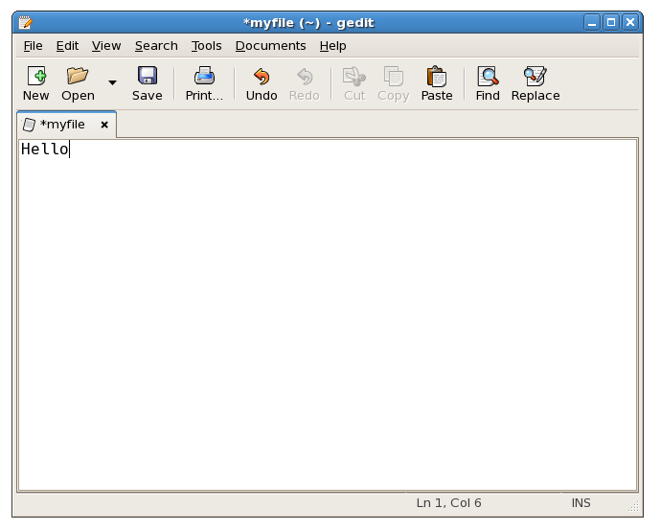
Linux 命令初步（如何编辑文本文件）
gedit和nedit
$ gedit‗myfile‗&

Slide 20
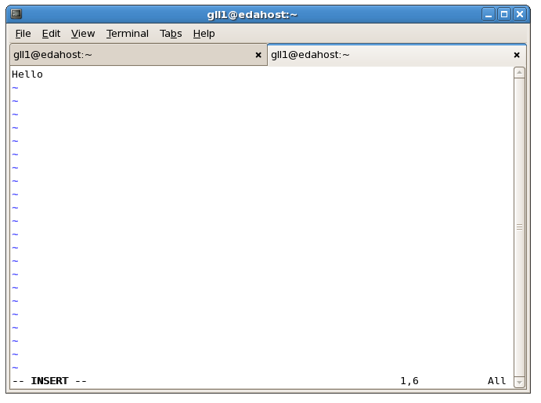
Linux 命令初步（如何编辑文本文件）
vim和emacs
$ vim‗myfile

Slide 21
Linux 命令初步（如何编辑文本文件）
cat
$ ls
Desktop
$ ls‗>‗result.txt
$ ls
Desktop result.txt
$ cat‗result.txt
Desktop
result.txt
$
[命令]‗>‗[file] 的含义是，首先创建一个空的文件，文件名为file。如果这个文件已经存在，则删除之（即 fopen(“file”, “w”)）。然后执行命令，并把命令在Terminal的输出全部写在file这个文件里

Slide 22
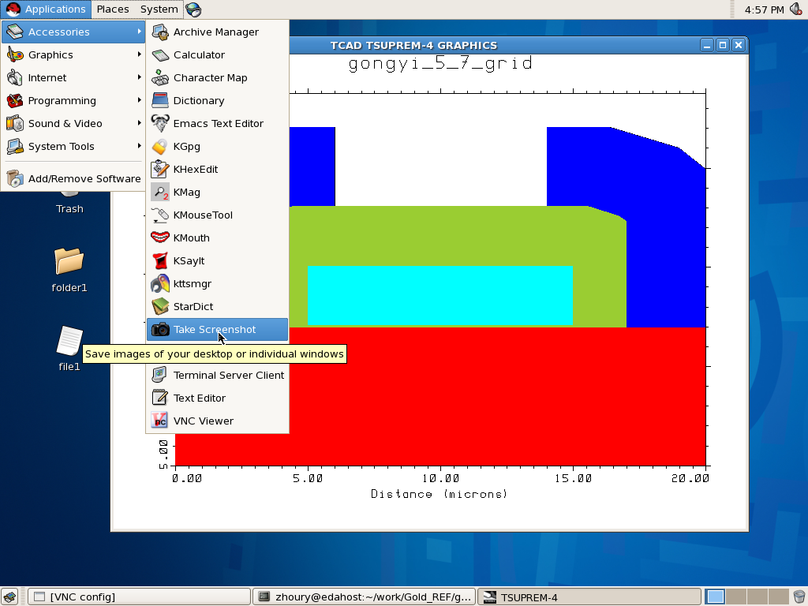
Linux 命令初步（如何截图）
使用PrintScreen / Alt+PrintScreen
使用截图工具

Slide 23
Linux 命令初步（复制、移动和快捷方式）
复制
cp -arf [源文件或目录] [目标目录]
$ ls
Desktop myfile myfolder
$ cp‗-arf‗myfile‗myfolder/
$ ls‗myfolder/
myfile
$

Slide 24
Linux 命令初步（复制、移动和快捷方式）
移动（或者改名）
mv <源文件或目录> <目标目录>
$ ls
Desktop myfolder
$ ls‗myfolder/
myfile1 myfile2
$ mv‗myfolder/myfile1‗./
$ ls
Desktop myfile1 myfolder
$ ls‗myfolder/
myfile2
$

Slide 25
Linux 命令初步（复制、移动和快捷方式）
创建快捷方式（符号链接）
ln –s <源文件或目录> <快捷方式>

